Slide 1
软件工程与CMM/CMMI模型介绍

Slide 2
软件 — 定义
软件是
能够完成预定功能和性能的可执行的指令（计算机程序）
使得程序能够适当地操作信息的数据结构
描述程序的操作和使用的文档
Notes:
一提到软件，大家首先想到的是什么？什么是软件？

Slide 3
现在，被普遍接受的软件的定义是：
软件(software)是计算机系统中与硬件(hardware)相互依存的另一部分，它包括程序(program)、相关数据(data)及其说明文档(document)。
Software = Program + Data + Document

Slide 4
软件 — 软件特征
软件是一种逻辑实体，而不是具体的物理实体
软件的生产与硬件不同
在软件的运行和使用期间，没有硬件那样的机械磨损，老化问题
修改点
失效率
失效率
实际曲线
磨合调整
磨损用坏
理想曲线
时间
时间
硬件失效率曲线
软件失效率曲线

Slide 5
软件 — 软件特征
软件的成本相当昂贵
成本%
软件复杂性
软件需求
差距
硬件
软件
软件技术
时间
1950
1970
1985
1995
年份
软件技术的发展落后于需求
硬、软件成本比例的变化

Slide 6
软件 — 软件特征
软件是一种逻辑实体，具有抽象性
软件没有明显的制造过程
软件在使用过程中，没有磨损、老化的问题
软件对硬件和环境有着不同程度的依赖性
软件的开发至今尚未完全摆脱手工作坊式的开发方式，生产效率低
软件是复杂的，而且以后会更加复杂
软件的成本相当昂贵
大多数软件是自定的，而不是通过已有的构件组装而来的
软件工作牵涉到很多社会因素

Slide 7
软件危机 (1)
个体化软件环境
软件作坊
急剧膨胀
软件危机产生
Notes:
二十世纪中叶，软件产业从零开始起步，在短短的50年里迅速发展成为推动人类社会发展的龙头产业，并造就了一批百万、亿万富翁。随着信息产业的发展，软件对人类社会越来越重要。首先要说明的是，软件对于人类而言是一个全新的东西，其发展历史不过四、五十年。人们对软件的认识经历了一个由浅到深的过程。
在计算机发展的初期，当通用硬件已经非常普遍的时候，软件的通用性却是很有限的。硬件通常用来执行一个单一的程序，而这个程序又为一个特定的目的而编制的。大多数软件是由使用该软件的个人或机构研制的，软件规模通常较小，编写者和使用者往往是同一个人（或同一组）人。软件往往带有强烈的个人色彩，软件更多的被视为一种“艺术”，讲究技巧。这种个体化的软件环境，使得软件开发没有什么系统的方法可以遵循，软件设计是在某个人的头脑中完成的一个隐藏的过程。而且，除了源代码往往没有软件说明书等文档。
从60年代中期到70年代中期是计算机系统发展的第二个时期，在这一时期软件开始作为一种产品被广泛使用，出现了“软件作坊”专职应别人的需求写软件。这一软件开发的方法基本上仍然沿用早期的个体化软件开发方式。
随着计算机应用的日益普及，软件的数量急剧膨胀，软件需求日趋复杂，在程序运行时发现的错误必须设法改正；用户有了新的需求是必须相应地修改程序；硬件或操作系统更新时，通常需要修改程序以适应新的环境。上述种种维护工作以令人吃惊的比例耗费资源；更严重的是许多程序的个体化特性使得他们维护的难度越来越大，最终成为不可维护的。开发成本令人吃惊地高，而失败的软件开发项目却屡见不鲜。“软件危机”就这样开始了！
“软件危机”使得人们开始对软件及其特性进行更深一步的研究，人们改变了早期对软件的不正确看法。早期那些被认为是优秀的程序常常很难被别人看懂，通篇充满了程序技巧。现在人们普遍认为优秀的程序除了功能正确，性能优良之外，还应该容易看懂、容易使用、容易修改和扩充。

Slide 8
软件危机 (2)
始于20世纪60年代的“软件危机”持续至今……
许多机构中的软件项目常常严重超期或者超出预算，不能体现新方法、新技术和新工具的优势
一个未公开的评估报告显示，17个主要的DoD软件项目平均28个月的进度计划推迟了20个月才完成
  一个4年的任务，7年尚未提交
  B1轰炸机的部署因为软件问题而推迟
  这17个软件项目没有一个按时完成
软件机构开始意识到实质性问题是缺乏管理软件过程的能力

Slide 9
软件危机(3)
软件危机包含两方面问题：
  如何开发软件，以满足不断增长，日趋复杂的需求；
  如何维护数量不断膨胀的软件产品。
  Software depression (软件萧条)
  Software affliction (软件困扰)
  “慢性的苦恼”

Slide 10
软件危机 (4)
软件危机主要有以下表现：
对软件开发成本和进度的估计常常不准确。开发成本超出预算，实际进度比预定计划一再拖延的现象并不罕见。
用户对“已完成”系统不满意的现象经常发生。
软件产品的质量往往靠不住。Bug一大堆，Patch一个接一个。
软件的可维护程度非常之低。
软件通常没有适当的文档资料。
软件的成本不断提高。
软件开发生产率的提高赶不上硬件的发展和人们需求的增长。

Slide 11
软件危机 — 软件危机的原因
软件危机的原因
  一方面是与软件本身的特点有关
  另一方面是由软件开发和维护的方法不正确有关

Slide 12
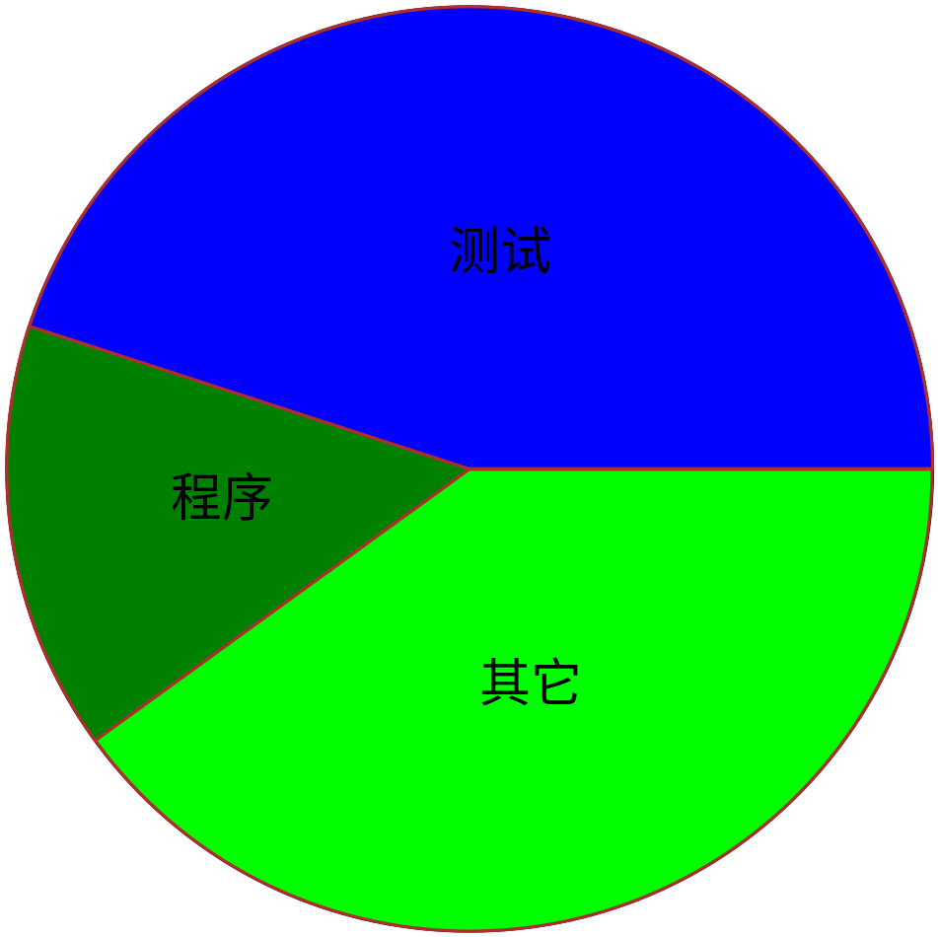
软件开发工作量分配比例
40% ~ 50%
10% ~ 20%

Slide 13
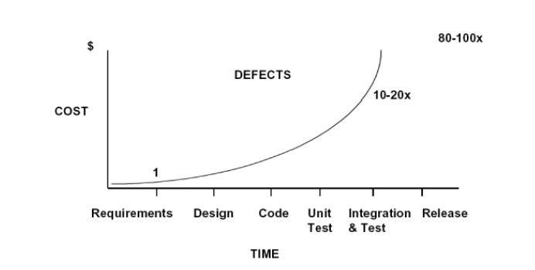
引入同一变化付出的代价随时间变化的趋势

Slide 14
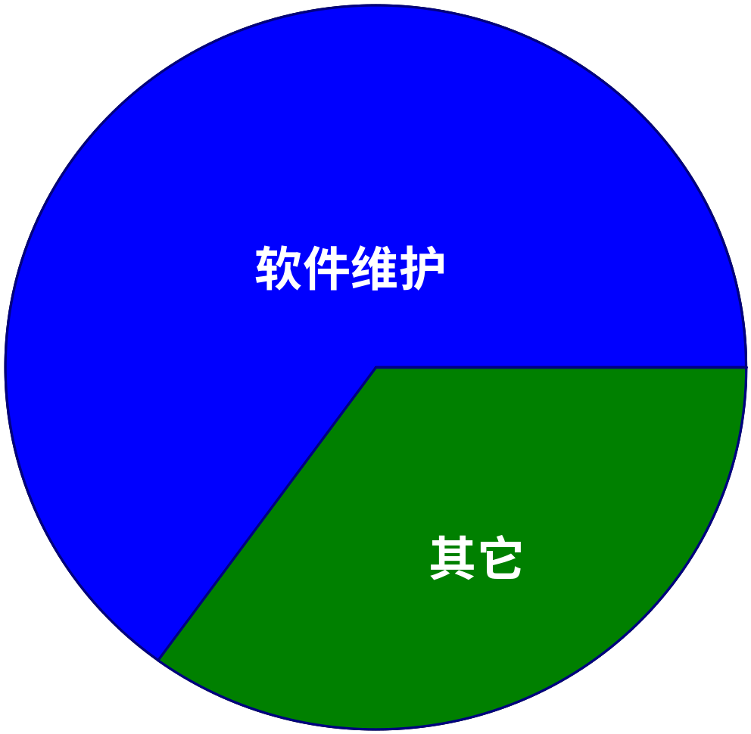
费用分配比例
55%~70%

Slide 15
软件危机 — 消除软件危机的途径
对计算机软件有一个正确的认识
(软件≠程序）
必须充分认识到软件开发不是某种个体劳动的神秘技巧，而应该是一种组织良好、管理严密、各类人员协同配合、共同完成的工程项目。
推广使用在实践中总结出来的开发软件的成功技术和方法。
开发和使用更好的软件工具。

Slide 16
软件工程
Systematic and well-defined techniques, methodologies and tools
  Fritz Bauer在1969年的NATO会议定义为：软件工程是为了经济地获得可靠的和能在实际机器上高效率运行的软件而建立和使用的好的工程原则。
  1993年的IEEE文献的定义，软件工程是：（1）将系统化的、规范化的、可度量的方法应用于软件的开发、运行和维护的过程；（2）对上述方法的研究。[Pressman99, p15]
  Stephen R. Schach在其著作中定义：软件工程是一门旨在生产无故障、及时交付的、在预算之内的和满足用户需要的软件的学科。[Schach99, p3]

Slide 17
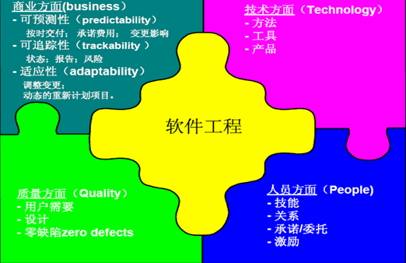
软件工程 — 范围

Slide 18
当前的软件实践
软件直到测试前仅仅是忽略质量的现代技术。典型地说，软件工程师
  没有计划他们的工作
  匆匆地走过需求和设计
  在编码时再进行设计
这些实践引入了大量的缺陷
  有经验的工程师每7-10行代码就引入一个缺陷
  平均中等规模的系统存在着上千个缺陷
  这些缺陷的大多必须靠测试发现
  通常要花去一般以上的开发时间
目前大多数的工作方式还象30年前一样

Slide 19
美国软件工程实践的现状
20世纪90年代中期，美国软件工程的实践：
软件开发仍然很难预测，只有10%的项目能在预定的费用和进度下交付；
  管理规范是软件项目成功或失败的主要因素；
  开发过程的返工是软件过程不成熟的标志。

Slide 20
软件工程框架
软件工程的框架是由软件工程目标、软件工程活动和软件工程原则三个方面的内容构成的。
软件工程目标维
合算性
正确性
支
持
可用性
确
认
设
计
实
现
开发范型
需
求
软件工程活动维
设计方法
软件工程原则维
支持过程
管理过程

Slide 21
软件工程目标
目标：生产具有正确性、可用性以及开销适 度的软件产品。
正确性：软件产品达到预期功能的程度。
可用性：软件基本结构、实现及文档为用户 可用的程度。
开销适度：软件开发、运行的整个开销满足 用户要求的程度。
决定了：软件过程、过程模型和工程方法的选择。

Slide 22
软件工程活动
活动：生产一个最终满足需求且达到工程目 标的软件产品所需要的步骤。
1、需求： 问题分析：需求获取和定义，又称软件需求规约。
需求分析：生成软件功能规约。
2、设计： 概要设计：建立整个软件的体系结构，包括子系统、模
块以及相关层次的说明、每一模块的接口定
义等。
详细设计：产生程序员可用的模块说明，包括每一模块
中数据结构说明及加工描述。
3、实现： 把设计结果转换为可执行的程序代码。
4、确认： 贯穿整个开发过程，对完成的结果进行确认，保证产品
满足用户的要求。
5、支持： 修改和完善活动。

Slide 23
软件工程原则
软件工程的四条基本原则：
  采取适宜的开发模型：控制易变的需求；
  采用合适的设计方法：需要软件模块化、抽象与信息隐藏、局部化、一致性以及适应性等，需要合适的设计方法的支持。
  提供高质量的工程支持：软件工具和环境对软件过程的支持。
  重视开发过程的管理：有效利用可用的资源、生产满足目标的软件产品、提高软件组织的生产能力等。

Slide 24
软件工程——层次化的技术
工具
方法
过程
质量焦点
软件工程层次图
Notes:
软件工程是一种层次化的技术，以有组织的质量保证为基础。全面的质量管理和类似的理念刺激了不断的过程改进，正是这种改进导致了更加成熟的软件工程方法的不断出现。支持软件工程的根基就在于对质量的关注。
软件工程的基层是过程层。软件工程过程是将技术层结合在一起的凝聚力，使得计算机软件能够被合理地和及时地开发出来。过程定义了一组关键过程区域框架，构成了软件项目的管理控制的基础，并且确立了上下各区域之间的关系，规定了技术方法的采用、工程产品（模型、文档、数据、报告、表格等）的产生、成本的建立、质量的保证及变化的适当管理。
软件工程的方法层提供里建造软件在技术上需要“如何做？”。方法涵盖了一系列的任务：需求分析、设计、编程、测试和维护。 软件工程方法依赖于一组基本原则，这些原则控制了每一技术区域，且包含建模活动和其他描述技术。
软件工程的工具层对过程和方法提供了自动的或半自动的支持。当这些工具被集成起来使得一个工具产生的信息可被另外一个工具使用时，一个支持软件开发的系统就建立了，称为计算机辅助软件工程（CASE）。CASE集成了软件、硬件和一个软件工程数据库（一个仓库，其中包含了分析、设计、编程和测试的重要信息），从而形成了一个软件工程环境，与硬件的CAD/CAE。

Slide 25
软件工程是一种层次化的技术
以组织的质量保证为基础
基层是过程层；是将技术层结合在一起的凝聚力
方法层提供了建造软件在技术上需要“如何做？”
工具层对过程和方法提供了自动或半自动的支持。

Slide 26
软件工程的过程层
软件工程的基层
过程定义了一组关键过程区域的框架（KPAs）
关键过程区域构成了软件项目的管理控制的基础
规定了技术方法的采用，工程产品（模型、文档、数据、报告等）的产生，checkpoint的设立、质量的保证以及变更的管理
Notes:
在完成开发任务时，使用适当的资源（人员，时间，计算机硬件，软件工具等）， 在过程结束时把输入（需求）转化为输出（软件产品）。因此，ISO9000把过程定义为“把输入转化为输出的一组彼此相关的资源的活动”。--软件工程P13

Slide 27
软件工程的方法层
提供了建造软件在技术上需要“如何做”。
方法涵盖了以下任务
  需求分析
  设计
  编程
  测试
  维护
软件工程方法依赖于一组基本原则，这些原则控制了每一个技术区域，包括建模技术和其他描述技术

Slide 28
软件发展趋势
（1）遗留(legacy)软件将继续发挥作用。
（2）软件应用范围将继续扩大，成为信息社会的基础设施。
（3）网络化软件将是发展重点。
（4）软件的可靠性与安全性日趋重要。
（5）工业化生产是必由之路。

Slide 29
软件发展趋势
软件工业化生产时代的基础技术：
  软件过程技术：以软件过程改进为中心
软件过程成熟度模型CMM
个体软件过程PSP
群体（小组）软件过程TSP
建造支持软件过程的环境
  面向对象技术
  构件重用技术
Notes:
软件方面的术语：http://dxsting.cern.ch/sting/glossary.html

Slide 30
软件工程 — 本质特征（小结）
软件工程关注于大型程序的构造
软件工程的中心课题是控制复杂性
软件经常变化
开发软件的效率非常重要
和谐地合作是开发软件的关键
软件必须有效地支持它的用户
在软件工程领域中是由具有一种文化背景的人替具有另一种文化背景的人创造产品

Slide 31
全面质量管理思想的发展
20世纪30年代，Walter Shewart公布了统计质量控制原理
W. Ewards Deming和Joseph Juran发展了该原理，建立了全面质量管理（TQM）思想的基础
  Deming链式反应：
    一个企业改进它的生产过程并且坚持不懈地按此行动
    质量改进了
    成本下降，因为减少了返工，减少了错误，减少了延误，设计得更好，以及更有效地使用资源
    因为质量提高和售价降低， 产品的市场占有率上升
    利润增加

Slide 32
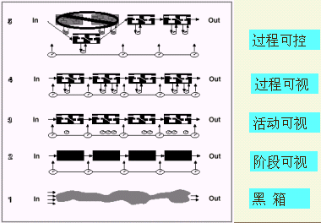
最早的质量原理成熟度框架
Philip Crospy在“Quaity Is Free”中提出了“质量管理成熟度坐标图表”

Slide 33
最早的质量原理成熟度框架
Philip Crospy在“Quaity Is Free”中提出了“质量管理成熟度坐标图表”
  目的：用以显示出质量管理的全部运作
  描述：引入质量的实践中的5个进化阶段
  作用：
    帮助了企业上层领导与质量管理的具体执行者之间的沟通
    成为了教育推广质量管理方法的有用工具
Crospy的主要观点：
  质量是免费的
  质量绝对重要，可以明确计量
  预防缺陷比检测和修复更加重要

Slide 34
成熟度框架引入软件过程
80年代初，IBM的Watts Humphrey领导Ron Radice等人将Crospy的质量成熟度框架引入软件过程
1986年，Humphrey将这个成熟度框架带到了卡内基•梅隆大学的软件工程研究所，细化了成熟度等级的概念，为成熟度级别在整个软件界的应用奠定了基础。

Slide 35
TQM与CMM
CMM建立于产品质量准则的60年基础
CMM是全面质量管理中的过程管理概念在软件方面的应用

Slide 36
软件过程概述
过程的基本概念
  过程就是人们使用相应的方法、规程、技术、工具等将原始材料（输入）转化成用户需要的产品。过程的3个基本要素是：人、方法与规程、技术与工具。过程被文档化后才能成为规范。
  过程与产品存在因果关系。即好的过程才能得到好的产品，而差的过程只会得到差的产品。 企业领导关心过程吗？为什么要监控过程？何为过程可视性？
什么是软件过程改进
  从20世纪90年代至今，软件过程改进成为软件工程学科的一个主流研究方向，其中CMM和CMMI是该领域举世瞩目的重大成果。
  提高软件过程能力的实践通称为软件过程改进（Software Process Improvement）。软件过程改进的根本目的是：提高质量、提高生产率并且降低开发成本。
方法与规程
人员
过程
产品
技术与工具

Slide 37
软件过程概述
主要的软件过程域
  工程类的主要过程域：需求开发、系统设计、软件实现、软件测试、软件维护等等；
  管理类的主要过程域：项目规划、项目监控、需求管理、质量管理、配置管理等等。
  上述过程域中的任何活动都会影响产品的质量、生产率和成本。
软件过程改进必须走规范化之路
  提高软件过程能力可以比喻为“练内功”，“练内功”没有捷径可走，唯有走“规范化”之路，即“制定适合于本企业的软件过程规范，并按照此规范执行”。
  “规范化”不会抑止人们的创造力，相反地，它使得团队可以大规模地复用前人积累的智慧和财富。这种方法非常适合于现代的工业化生产。 （麦当劳与中餐馆对比）
    麦当劳的特征：不论是制作汉堡还是炸署条，都有规范化的操作流程
    中餐馆的特征：大厨掌握招牌菜，老板怕大厨。
  业界实践已经证明，走“规范化”之路是“成本最低、见效最快、能持续发展”的软件过程改进方法，犹如人类的“养生之道”。任何IT企业（不论大小），都有办法以其承受得起的代价“走规范化之路”，从而有效地提高软件过程能力。
    养生之道：为什么富人的身体不如平民百姓的好？

Slide 38
CMM发展简史
CMM是什么
  CMM（Capability Maturity Model）是用于衡量软件过程能力的事实上的标准，同时也是目前软件过程改进最好的参考标准。
  美国卡内基-梅隆大学软件工程研究所（SEI）研制
发展简史
  CMM 1.0于1991年制定。
  CMM 1.1于1993发布，该版本应用最广泛。
  CMM 2.0草案于1997年制定（未广泛应用）。
  到2000年，CMM演化成为CMMI（Capability Maturity Model Integration），CMM 2.0成为CMMI 1.0的主要组成部分。
  CMMI-SE/SW 1.1（CMMI for System Engineering and Software Engineering）于2002年1月正式推出。
CMM重要概念
  5个成熟度等级：Initial, Repeatable, Defined, Managed, Optimizing
  18个关键过程域。关键过程域指出为了达到某个成熟度等级必须要解决的一族问题

Slide 39
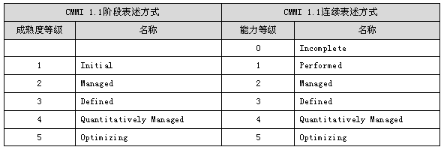
CMMI 1.1介绍
CMMI诞生
  CMM 1.1是十年前创作的，十年来IT产业有了长足的发展，相应的工业标准或规范必然要不断地改进。在总结CMM应用的大量经验教训的基础之上，SEI 于2002年推出了CMMI1.1。CMMI重大的改进在于它不仅完善了CMM本身，而且充分考虑了软件工程与系统工程的集成，使得CMMI不再局限于纯粹软件的范畴。由于CMMI 1.1问世不久，人们了解和应用CMMI需要一定的时间，但是CMMI将取代CMM这是必然的趋势。
CMMI有两种表述方式
  阶段表述方式与CMM兼容，连续表述方式与ISO/IEC 15504相似。

Slide 40
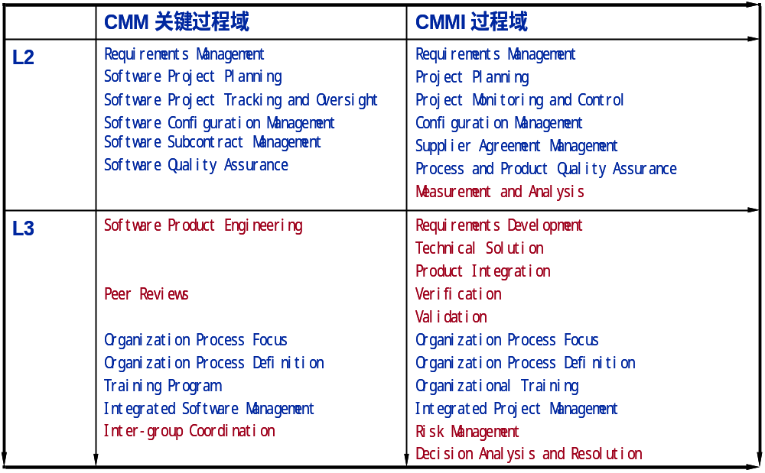
CMMI 1.1介绍
CMMI与CMM过程域的比较

Slide 41
CMM等级评估
过程复杂
  每一个CMM等级评估周期（从准备到完成）约需12-30个月。
  每一级别的评估由SEI授权的主任评估师领导一个评审小组进行，其成员大部分来自企业内部。
  评估过程包括员工 培训（企业的高层领导也要参加）、问卷填写和统计、文档审查、数据分析、与企业的高层领导 讨论和撰写评估报告等。
  评估结束由主任评估师签字生效（没有盖上公章的证书）
取得主任评估师的资格比较困难
  10年以上的软件开发经验
  在SEI接受培训，培训费用每人约需数万美元，非美国人加倍。
  经过两次以上CMM评估的全过程实习
  主任评估师的资格并非终身制
评估费用昂贵：大约是ISO认证的十倍
  价格视客户需求的多少而定，可以与咨询公司协商。
  2002年参考价：CMM2级50万元RMB， CMM3级80万元RMB。

Slide 42
CMM 在中国
国内通过CMM等级评估的企业（2002年统计数据）
  公司名称 CMM级别 通过时间
  摩托罗拉 L5 2000-09
  华为印度所 L4 2001-12
  东大阿尔派 L3 2001-06
  托普软件 L3 2001-11
  联想软件事业部 L3 2002-01
  鼎新公司 L2 1999-07
  博通公司 L2 2001-04
  用友软件 L2 2001-06
  浪潮通软 L2 2001-11
  东方通科技 L2 2001-12
  新太科技 L2 2001-12
  神州数码 L2 2002-01

Slide 43
CMMI 阶段式成熟度等级
优化级(5)
不断改进的过程
管理级(4)
软件过程能力
可预测的过程
定义级(3)
标准的一致的过程
重复级(2)
有纪律的过程
0 1 2 3 4 5
初始级(1)
成熟度等级

Slide 44
CMMI 阶段式等级1——初始级
机构的软件过程是无序的
过程在执行，但常常是即兴管理的
项目的成功往往依赖于某些个人的技能和经验
产品有时通过一些无形的过程生产出来
产品需求的不可控
组织几乎没有明显的稳定的软件过程，只能通过个人的能力而不是组织的能力去预测性能

Slide 45
CMMI 阶段式等级1——初始级
+
CMM1
杰出的主管和优秀的队伍
项目成功
+
CMM1
一般的主管和队伍
项目成功难以预测

Slide 46
CMMI 阶段式等级2——已管理级（可重复）
项目级的成熟度
建立了基本的项目管理过程规范
项目计划和过程描述文档化了且遵循了全生命周期指派责任和授权重点需要建立有效的软件项目管理
项目能重复以前的成功经验
对于项目管理人员，活动和工作产品的状态在预定义的里程碑点上是可见的

Slide 47
CMMI 阶段式等级2——已管理级（可重复）
项目经验
定义准则
和跟踪
新的类
似项目
再成功

Slide 48
CMMI 阶段式等级3——已定义级
建立在1-2级的管理基础上
工程活动得到有效的控制和实施
将管理和开发两方面的过程文档化，并综合成为组织的标准软件过程（即过程规范）
所有项目都可以通过裁剪机构标准软件过程而建立适合于本项目的过程规范
机构的过程能力可概括为“标准的”和“一致的”

Slide 49
标准软件过程
组织标准软件过程
  组织标准软件过程定义
    由过程元素组成（例如估计，设计、同行评审等）
    过程元素按一定的规则进行描述
    按一定的联系将过程元素组织成标准的软件过程
  组织标准软件过程可包括多种软件过程，这些软件过程可以多种形式组合用来满足不用应用领域、项目类型、软件生命周期的需要
  存在于组织级
项目定义软件过程
  由组织标准软件过程裁剪而得到
  项目的执行标准
  从项目中收集来的反馈数据经过整理和提炼后，用以改进组织的标准软件过程

Slide 50
CMMI 阶段式等级3——已定义级
可视和可控
CMM重复
定义软件过程

Slide 51
CMMI 阶段式等级4 ——定量管理级
软件过程与产品都有定量的质量目标和控制
有专门的数据库系统来收集和分析数据
机构的过程能力可概括为“定量的”和“可预测的”

Slide 52
CMMI 阶段式等级4 ——定量管理级
改进与预测
软件过程能力
量化

Slide 53
CMMI 阶段式等级5 ——持续优化级
能够主动有效地识别机构过程的优势和薄弱环节，发现并采用最佳的软件工程实践
预先防范过程和产品中的缺陷。整个机构强调持续地改进过程能力

Slide 54
CMMI 阶段式等级5 ——持续优化级
已有的技术
已有的技术
等级2—4中的改进
等级5中的优化

Slide 55
CMMI 阶段式等级2——已管理级过程域
REQM | Requirements Management | 需求管理
PP | Project Planning | 项目计划
PMC | Project Monitoring and Control | 项目跟踪与监督
CM | Configuration Management | 配置管理
SAM | Supplier Agreement Management | 供应商合同管理
PPQA | Proecess and Product Quality Assurance | 过程产品质量保证
MA | Measurement and Analysis | 度量与分析

Slide 56
CMMI 阶段式等级3——已定义级
OPF | Organizational Process Focus | 组织过程焦点
OPD | Organizational Process Definition | 组织过程定义
OT | Organizational Training | 组织培训
IPM | Integrated Project Management (IPPD) | 集成项目管理
RSKM | Risk Management | 风险管理
IT | Integrated Teaming | 集成团队
OEI | Organizational Environment for Integration | 集成化组织环境
ISM | Integrated Supplier Management | 集成供应商管理
RD | Requirements Development | 需求开发
TS | Technical Solution | 技术解决方案
PI | Product Integration | 产品集成
VER | Verification | 验证
VAL | Validation | 确认
DAR | Decision Analysis and Resolution | 决策分析与解决方案

Slide 57
CMMI 阶段式等级4——定量管理级
OPP | Organizational Process Performance | 组织过程性能
QPM | Quantitative Project Management | 量化项目管理

Slide 58
CMMI 阶段式等级5——持续优化级
CAR | Causal Analysis and Resolution | 原因分析与解决方案
OID | Organizational Innovation and Deployment | 组织改革与部署

